Slide 1
Η Φυσική και η διδασκαλία της στις ΣΜΕΑ και τις Ειδικές Τάξεις

Slide 2
Σκοπός της παρουσίασης είναι να διαπραγματευθεί τη σχέση ανάμεσα στη φυσική, την διδασκαλία της και την εκπαίδευση των μαθητών στην Ειδική Αγωγή .

Slide 3
Πιο συγκεκριμένα, επιχειρείται αναφορά σε κοινούς τόπους παιδαγωγικής προσέγγισης όπως:
η βιωματική μάθηση,
η επίλυση προβλήματος,
η κριτική και η δημιουργική σκέψη,
οι ποικίλες δραστηριότητες.

Slide 4
Αναζητούμε αναφορικά με τις δύο γνωστικές περιοχές :
διεργασίες αποκωδικοποίησης,
βαθύτερες διερευνήσεις
ερμηνευτικά, σχήματα – μοντέλα και
μεθοδολογικές προσεγγίσεις,
Συγκλίσεις και αποκλίσεις

Slide 5
Διαπίστωση
Παρακολουθώντας ένα μάθημα που γίνεται παραδοσιακά με βασικά εποπτικά μέσα την κιμωλία και τον πίνακα, ο εκπαιδευτικός πάντα αναρωτιέται πόσο ποιοτικότερη και ουσιαστικότερη θα ήταν η διδασκαλία αν υπήρχε τρόπος να εμπλακεί ο μαθητής άμεσα και να χειριστεί και να μελετήσει το πραγματικό φυσικό, χημικό, βιολογικό σύστημα

Slide 6
Ερώτημα
Πως μπορεί ο μαθητής να μετατραπεί από παθητικό θεατή διαδικασιών, χειρισμών και μετρήσεων που εκτελούνται από τον διδάσκοντα σε συμμέτοχο που ενεργεί, στοχάζεται και τελικώς οικοδομεί /πραγματώνει τη γνώση του.

Slide 7
Μια τέτοια διαδικασία ενεργητικού τύπου προϋποθέτει από τον μαθητή:
να παρατηρεί,
να χειρίζεται,
να μαθαίνει,
να μιλάει και
να γράφει
σχετικά με αυτό που κατακτά

Slide 8
επικοινωνώντας και διαμεσολαβώντας εμπειρίες και γνώσεις
συσχετίζοντας τες με άλλες προηγούμενες
κυριαρχώντας στα συμβάντα της καθημερινής του ζωής

Slide 9
Μια μαθησιακή διαδικασία βιωματικού τύπου αντί να ξεκόβει την μελέτη των φυσικών επιστημών και των προβλημάτων του περιβάλλοντος από τον καθημερινό κόσμο του μαθητή την επανεισαγάγει με τον καλλίτερο δυνατό τρόπο καθιστώντας την μέρος της καθημερινής πράξης του μαθητή.

Slide 10
Από πλευράς θεωρητικής τεκμηρίωσης, μια τέτοια διαδικασία μπορεί να στηριχθεί με επάρκεια, αφού η ενεργός συμμετοχή και η πράξη που την συνοδεύει οδηγεί σε ανατροφοδότηση του ενδιαφέροντος του μαθητή που αποτελεί και τον καταλύτη της κάθε μαθησιακής διαδικασίας.

Slide 11
Θεωρητική Τεκμηρίωση
Piaget για την σημασία των χειρισμών στο παιδί,
Dewey για την μάθηση μέσω δράσης,
Bruner για την ανακαλυπτική μάθηση,
Frey για την μάθηση μέσω project αλλά και γενικότερα
Εμπειρικής έρευνας ως βασικής μεθόδου εξέτασης του περιβάλλοντος κόσμου από το παιδί

Slide 12
Η Φυσική ως Επιστήμη

Slide 13
Η Φυσική είναι μια από τις «αρχαιότερες» επιστήμες του ανθρώπου και ασχολείται με:
τη μελέτη της φύσης και των χαρακτηριστικών των υλικών σωμάτων και συστημάτων,
όπως επίσης και με
τις δυνάμεις που είναι υπεύθυνες για τις μεταξύ τους αλλά και με το περιβάλλον τους αλληλεπιδράσεις.

Slide 14
Η απόκτηση των γνώσεων στην Φυσική επιτυγχάνεται με τη βοήθεια της κατάλληλης μεθόδου που στηρίζεται τόσο στην παρατήρηση και τη θεωρητική ανάλυση όσο και στην εργαστηριακή-πειραματική εργασία.
.

Slide 15
Η πειραματική εργασία χορηγεί στον ερευνητή διέξοδο στα πνευματικά του ερεθίσματα, με την έννοια ότι μπορεί:
να διατυπώσει υποθέσεις,
να πειραματισθεί δοκιμάζοντας με επιτυχία ή αποτυχία
και τελικά
να διατυπώσει μοντέλα και θεωρίες
Επιτυγχάνει ταυτόχρονα να εξηγήσει τα αποτελέσματα των πειραμάτων του και να προβλέψει νέες φυσικές συμπεριφορές

Slide 16
Τα τελευταία χρόνια, οι ερευνητές χρησιμοποιούν τούς Η/Υ με τη βοήθεια των οποίων επιτυγχάνεται :
η εξομοίωση (simulation)
και
η οπτικοποίηση (visualization)
της συμπεριφοράς ποικίλων κατηγοριών φυσικών συστημάτων και ιδιαιτέρως αυτών, όπου η εργαστηριακή μελέτη τους είναι δύσκολη έως αδύνατη.

Slide 17
Λογική σκέψη,
έμπνευση,
φαντασία,
περιέργεια για:
το «γιατί συμβαίνει…..» ή «τι θα συνέβαινε αν…..»
συγκατοικούν, στο μυαλό του ερευνητή και διασταυρώνονται στον ίδιο λογικό - φυσικό χώρο, έχοντας ως αποτέλεσμα την έκφραση της δημιουργικότητάς του μέσα από την υλοποίηση νοητικών αλλά και χειροπιαστών αποτελεσμάτων

Slide 18
Κάθε φαινόμενο ή σύστημα που δεν «χωράει» στα πλαίσια μιας υπάρχουσας θεωρίας απαιτεί την επινόηση / δημιουργία μιας νέας
Κάθε σκέψη ή και απλώς περιγραφή που είναι ατελής απαιτεί την ολοκλήρωσή της.
Ιδέες σκόρπιες και αποτελέσματα από διάφορες ερευνητικές εργασίες υποκύπτουν σε ευρύτερες ταξινομήσεις και αυτές με την σειρά τους δίνουν τη θέση τους σε ευρύτερα νοητικά εξηγητικά σχήματα .

Slide 19
Ευρύτερα πεδία γνώσεων ανοίγονται και νοητικά ερεθίσματα δίνουν έναυσμα για επινόηση νέων πειραμάτων που χαρακτηρίζονται ως καινοτομικά σε σχέση με τα προηγούμενα υπακούοντας σε εντελώς διαφορετικές λογικές.
Πειράματα απαραίτητα για την απόδειξη της ορθότητας των θεωριών που δοκιμάζονται καθώς και αυτά τα ίδια δοκιμάζονται με την εκτέλεσή τους.

Slide 20
Η νέα διευρυμένη γνώση, όπως άλλωστε και κάθε άλλη γνώση στην περιοχή των Φυσικών Επιστημών προήλθε από ένα καλά διατυπωμένο πρόβλημα του οποίου οι λύσεις έχουν υποστεί αντικειμενική πειραματική διαδικασία και είναι ορθή στα όρια ισχύος της θεωρίας που την καλύπτει.

Slide 21
Καθώς με την πειραματική δουλειά και τη θεωρητική ανάλυση επεκτείνονται τα σύνορα της γνώσης, νέες συσκευές, όργανα και τεχνικές κάνουν την εμφάνισή τους δίνοντας με την σειρά τους λύσεις τόσο σε εξειδικευμένα τεχνολογικά προβλήματα όσο και σε προβλήματα της καθημερινής ανθρώπινης διαβίωσης οδηγώντας στην παραγωγή / δημιουργία αγαθών αλλά και υπηρεσιών.

Slide 22
Το ίδιο καλά καθορισμένο σώμα γνώσης μπορεί να χρησιμοποιηθεί υφιστάμενο κατάλληλη επεξεργασία από παρεμφερείς επιστημονικούς κλάδους συμβάλλοντας και συνεισφέροντας στην ανάπτυξή τους.

Slide 23
Η ενασχόληση με το έγκυρο σώμα γνώσης στη Φυσική που χαρακτηρίζεται όχι μόνον από αυτές καθαυτές τις γνώσεις που το αποτελούν, αλλά και από την μεθοδολογία μέσα από την οποία αποκτήθηκαν φαίνεται ότι μπορεί να καθορίσει τρόπους ζωής και νοητικής δραστηριότητας, εφόσον η υιοθέτησή της λογικής του συνεπάγεται σκέψη ταυτόχρονα κριτική και δημιουργική, αξιολογική μαζί και ανεξάρτητη

Slide 24
Ολοκληρώνοντας την προηγούμενη προβληματική, η Φυσική ως επιστήμη επηρεάζει βαθιά τον ανθρώπινο πνευματικό πολιτισμό συγκροτώντας μια ισχυρή απελευθερωτική δύναμη της ανθρώπινης νόησης από κάθε λογής δόγματα, προλήψεις και προκαταλήψεις, καθορίζοντας πρότυπα δράσεις και πνευματικής παραγωγής.

Slide 25
Η διδασκαλία της Φυσικής

Slide 26
Οι μαθητές, πριν ακόμη δεχτούν οποιαδήποτε διδασκαλία σχετική με τη φυσική, χημεία, βιολογία και γενικότερα τις Φυσικές Επιστήμες, έχουν σχηματίσει ένα σύνολο από προσωπικές ιδέες, απόψεις, αντιλήψεις και αναπαραστάσεις, για τα φαινόμενα του φυσικού κόσμου που τους περιβάλλει.

Slide 27
Εναλλακτικές ιδέες
Παρανοήσεις
Προϋπάρχουσες ιδέες
Αυθόρμητες αντιλήψεις
Διαισθητικές ιδέες
Επιστήμη των παιδιών
Αναπαραστάσεις
Νοητικά μοντέλα

Slide 28
Αν και τις περισσότερες φορές ως ερμηνευτικά σχήματα δεν βρίσκονται σε συμφωνία με τα αντίστοιχα επιστημονικά μοντέλα αποτελούν για τον μαθητή το μόνο ουσιαστικό και λογικά αποτελεσματικό εργαλείο ανάλυσης «του πραγματικού κόσμου».

Slide 29
Συνήθως, στο σχολείο επιδιώκουμε να αναπτύξουμε αποτελεσματικές διδακτικές στρατηγικές με βασικό σκοπό να μετασχηματιστούν οι αρχικές ιδέες του μαθητή και να τον οδηγήσουμε στην υιοθέτηση εννοιών / απόψεων, αλλά και τρόπων σκέψης που συμφωνούν με το σύγχρονο / έγκυρο επιστημονικό μοντέλο.

Slide 30
Η ερευνητική εμπειρία έχει καταδείξει, ωστόσο ότι τρία πράγματα μπορούν να συμβούν:
Η διδασκαλία μπορεί να επηρεάσει τις ιδέες του μαθητή / της μαθήτριας με τρόπους που γνωρίζουμε
Η διδασκαλία μπορεί να επηρεάσει τις ιδέες του μαθητή/ της μαθήτριας με τρόπους που δεν γνωρίζουμε
Η διδασκαλία μπορεί να μην επηρεάσει καθόλου τις ιδέες τους.

Slide 31
Επιπλέον οι διδάσκοντες / διδάσκουσες με εμπειρία στην διδασκαλία των Φυσικών Επιστημών μπορούν να αναγνωρίσουν ότι οι προσωπικές αντιλήψεις των μαθητών τους σχετικά με τα συμβαίνοντα στον φυσικό μας κόσμο συγκροτούν δομές που χαρακτηρίζονται από συνοχή και συχνά παρουσιάζουν αξιοσημείωτη αντοχή στην αλλαγή τους κάτω από την κάθε μορφής διδασκαλία.
Διαφοροποίησή τους πιστεύεται ότι συμβαίνει, καθώς ο μαθητής αναπτύσσεται βιολογικά και κοινωνικά, όμως υπάρχουν έρευνες όπως αυτή της Viennot (1979) όπου έχει διαπιστωθεί ότι οι εναλλακτικές ιδέες μπορούν να παραμένουν ενεργές πολλά χρόνια μετά την αποφοίτηση των μαθητών από το σχολείο.

Slide 32
Μερικά από τα πλέον ενδιαφέροντα ερευνητικά ερωτήματα που αφορούν τις εναλλακτικές ιδέες των μαθητών:
Με ποιο τρόπο οι αντιληπτικοί μηχανισμοί των παιδιών / των μαθητών- των μαθητριών δημιουργούν αυτές τις ιδέες;
Ποιοι είναι οι καθοριστικοί παράγοντες που τις επηρεάζουν;
Πώς είναι δυνατόν παιδιά / μαθητές - μαθήτριες διαφορετική ηλικίας, γλώσσας ή πνευματικού πολιτισμού (κουλτούρας) να έχουν παρόμοιες αντιλήψεις.

Slide 33
Κατά τον Κόκκοτα (2003), οι εναλλακτικές ιδέες δεν αποτελούν παρανοήσεις ή αποτέλεσμα λαθεμένης πληροφόρησης, αλλά γέννημα / δημιουργία των αντιληπτικών μηχανισμών του παιδιού, που έχει ως βάση την άμεση εμπειρία από το φυσικό αλλά και το κοινωνικό περιβάλλον, καθώς το παιδί υπάρχει και αλληλεπιδρά μέσα σ’ αυτά μ’ άλλα άτομα εποικοδομώντας ταυτόχρονα μέσα από αυτήν την διαδικασία την προσωπική του γνώση (Driver & Oldham 1986) για τα φαινόμενα και τον κόσμο.

Slide 34
Με αυτές λοιπό τις ιδέες, ως πλαίσιο υποδοχής κάθε νέας γνώσης, ο μαθητής θα πρέπει να χειριστεί τα εργαλεία που του δόθηκαν.
Η χρήση των εργαλείων προϋποθέτει συγκεκριμένες δεξιότητες που διαθέτουν οι ερευνητές των Φυσικών Επιστημών αλλά όχι απαραίτητα οι μαθητές και οι φοιτητές

Slide 35
Η έρευνα στη Διδακτική των Φυσικών Επιστημών έχει δείξει ότι για την σε βάθος μελέτη και κατανόηση της συμπεριφοράς των φυσικών, χημικών βιολογικών κλπ συστημάτων απαιτούνται προσεγγίσεις οι οποίες υλοποιούνται με τη βοήθεια των μαθηματικών.
Πιστεύεται ότι οι κατάλληλες ηλικίες (Beth & Piaget, 1966 στο Χαλκιά 2001), όπου τέτοιες διαδικασίες αποκτούν νόημα, είναι αυτές των τελευταίων λυκειακών τάξεων.

Slide 36
Μερικοί άλλοι ενδιαφέροντες παράγοντες που επηρεάζουν τη διδασκαλία της φυσικής αλλά και των φυσικών επιστημών γενικότερα και την καθιστούν ένα πολύπλοκο φαινόμενο είναι :
η ανάγκη υπέρβασης των αισθητηριακών δεδομένων,
η γλώσσα / κώδικας επικοινωνίας τόσο κατά τη διατύπωση των αποτελεσμάτων της έρευνας όσο και αυτή που χρησιμοποιείται στη σχολική τάξη,
οι στάσεις των εκπαιδευτικών ως προς το γνωστικό αντικείμενο και τον τρόπο διδασκαλίας του,
ο τρόπος που εισάγεται από αυτούς η «επίλυση των προβλημάτων» και τέλος
το αναλυτικό πρόγραμμα.
[1] δες Βαβουγυιός 2002 σελ 179

Slide 37
Η δημιουργική σκέψη

Slide 38
Τάση του ατόμου να είναι ένας ευαίσθητος ανιχνευτής προβλημάτων του περιβάλλοντος, μέσα στο οποίο εργάζεται αδιάκοπα
Ικανότητά του ατόμου να είναι ανοικτό ως προς πληροφορίες ή εμπειρίες που απορρέουν από την αλληλεπίδρασή του με το φυσικό ή κοινωνικό περιβάλλον
Δυνατότητά του ατόμου να διατυπώνει πολλές και διαφορετικές ιδέες και υποθέσεις για τις προβληματικές καταστάσεις που αντιμετωπίζει
Ικανότητά του ατόμου να συνδυάζει, να μετασχηματίζει, να επεξεργάζεται υπάρχοντα περιεχόμενα με σκοπό την παραγωγή νέων πρωτότυπων και κατάλληλων «έργων» – προϊόντων.

Slide 39
Αποτελεί ψυχικό φαινόμενο με καθολικό και παγκόσμιο χαρακτήρα που ενυπάρχει ποιοτικά αλλά διαφοροποιημένο ποσοτικά στο σύνολο των ανθρώπων.
Εκπηγάζει από τη τάση του ανθρώπου να ενεργοποιείται για δράση μεταβάλλοντας και προσαρμόζοντας τον εαυτό του στο χωροχρόνο σε διαρκή διαλεκτική σχέση με το περιβάλλον του.
Συνδέεται στενά με το κοινωνικό και πολιτισμικό περιβάλλον του ανθρώπου, έτσι ώστε κάτω από συνθήκες θετικής καλλιέργειας να εκδηλώνεται η ενυπάρχουσα, εγγενής τάση του ανθρώπου και να μετατρέπεται σε συνεχή χρονικά λειτουργική ικανότητα
Έχει ως αποτέλεσμα τρόπους συμπεριφοράς που απορρέουν και συναρτώνται με τα ιδιαίτερα χαρακτηριστικά γνωρίσματα της προσωπικότητας του ατόμου που δημιουργεί.

Slide 40
Καθορίζεται τόσο από εξωτερικούς / περιβαλλοντικούς παράγοντες όσο και από εσωτερικές νοητικές επεξεργασίες, η συνισταμένη των οποίων ακολουθεί μια καθορισμένη διαδικασία, αποτέλεσμα της οποίας είναι η παραγωγή «έργου» – προϊόντος (διανοητικού ή χειροπιαστού).

Slide 41
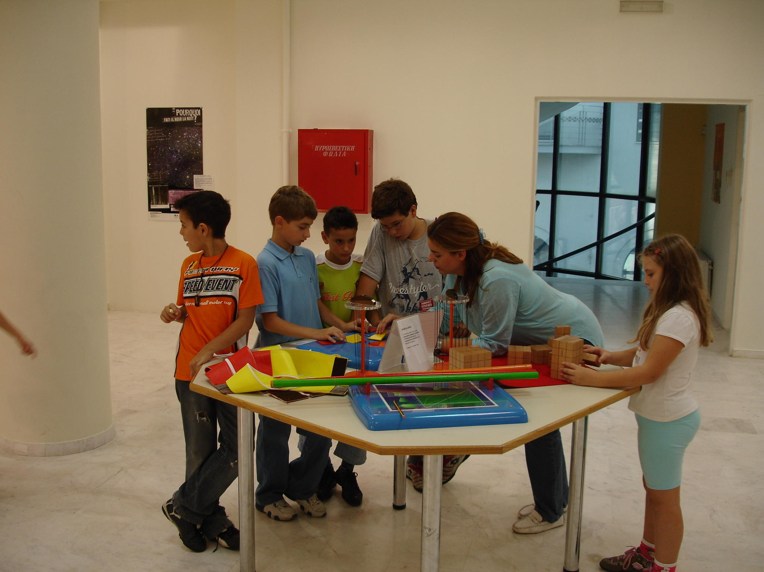

Slide 42
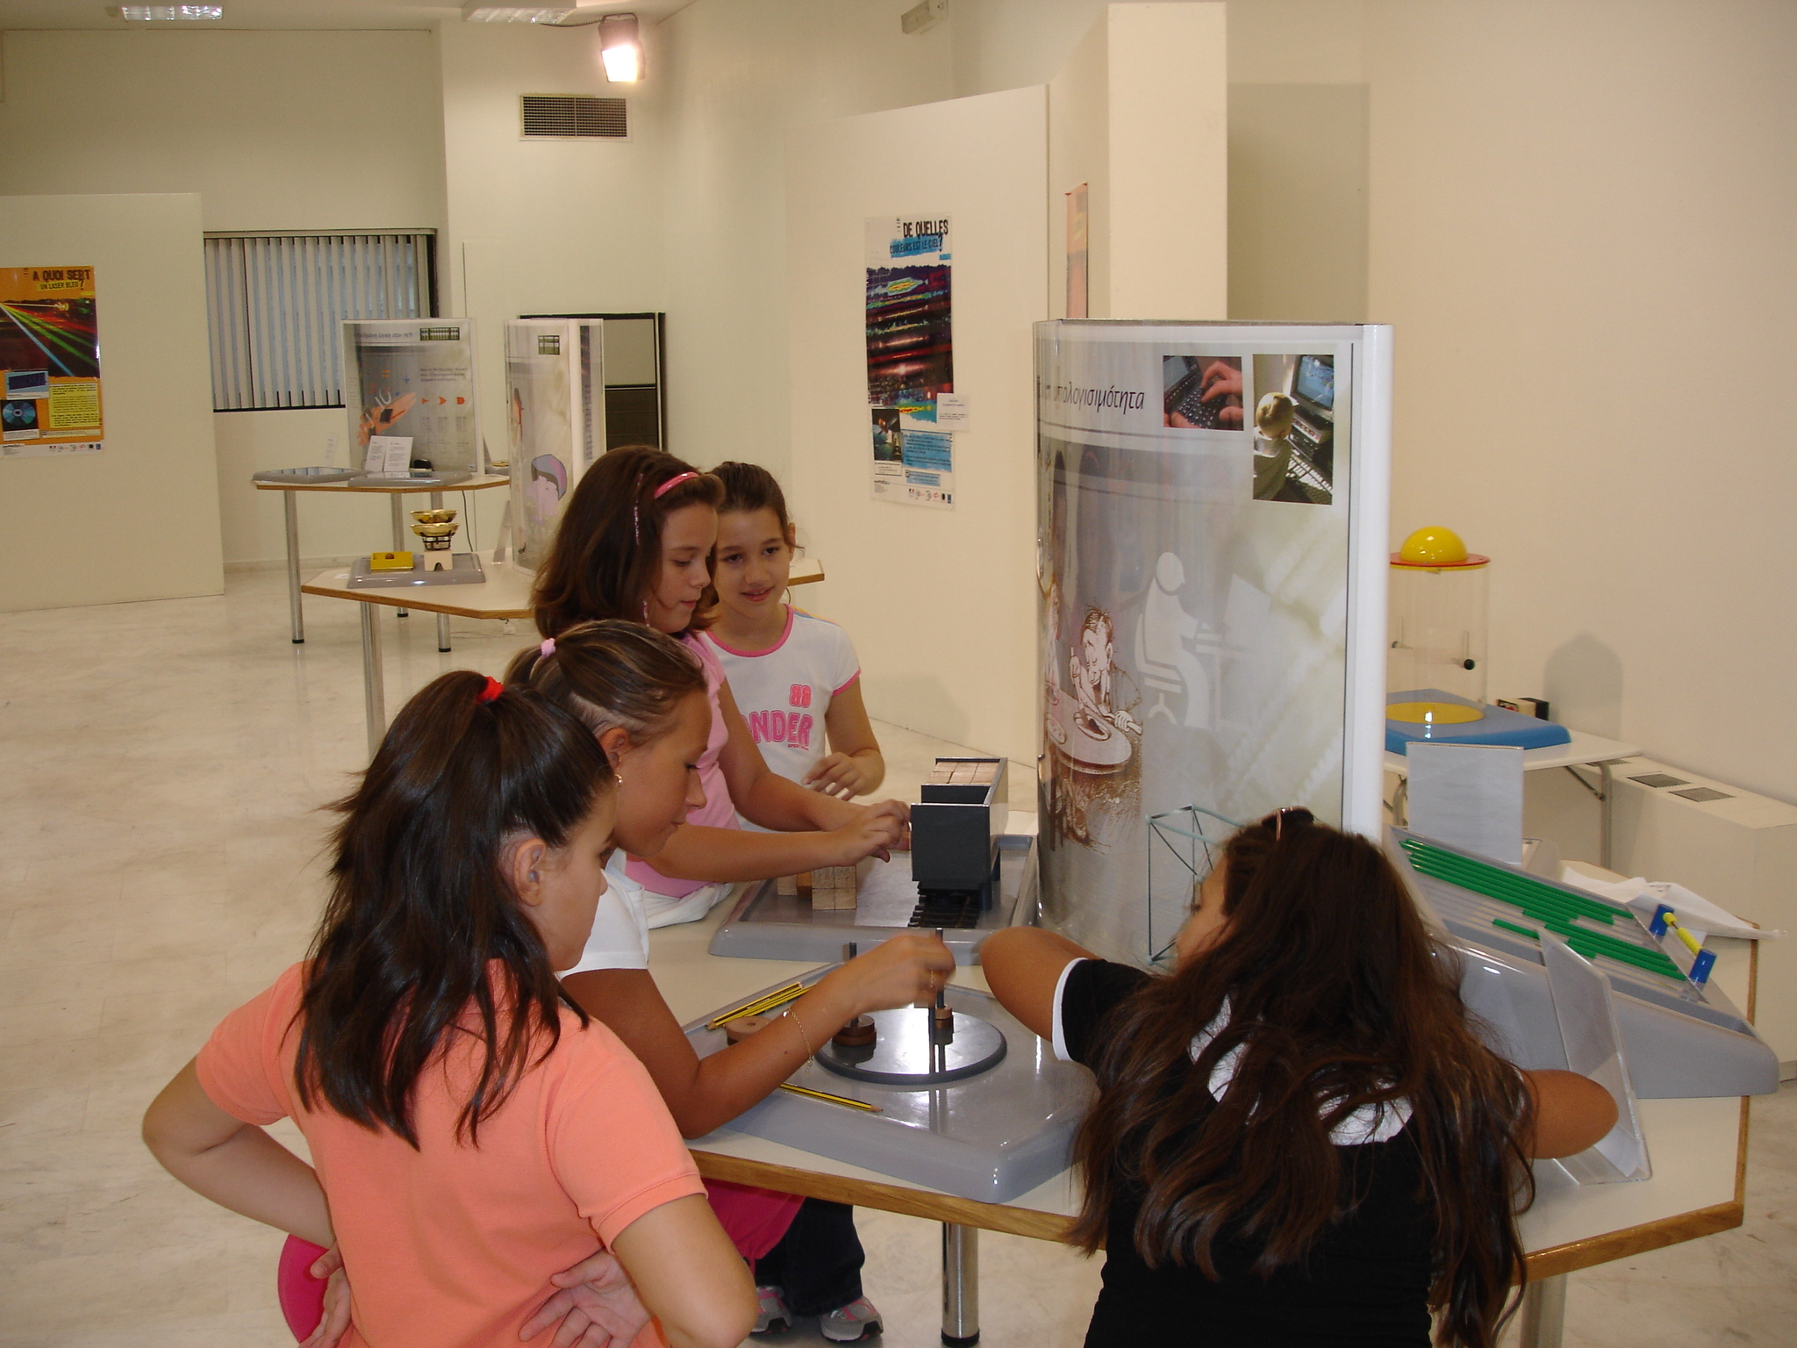

Slide 43
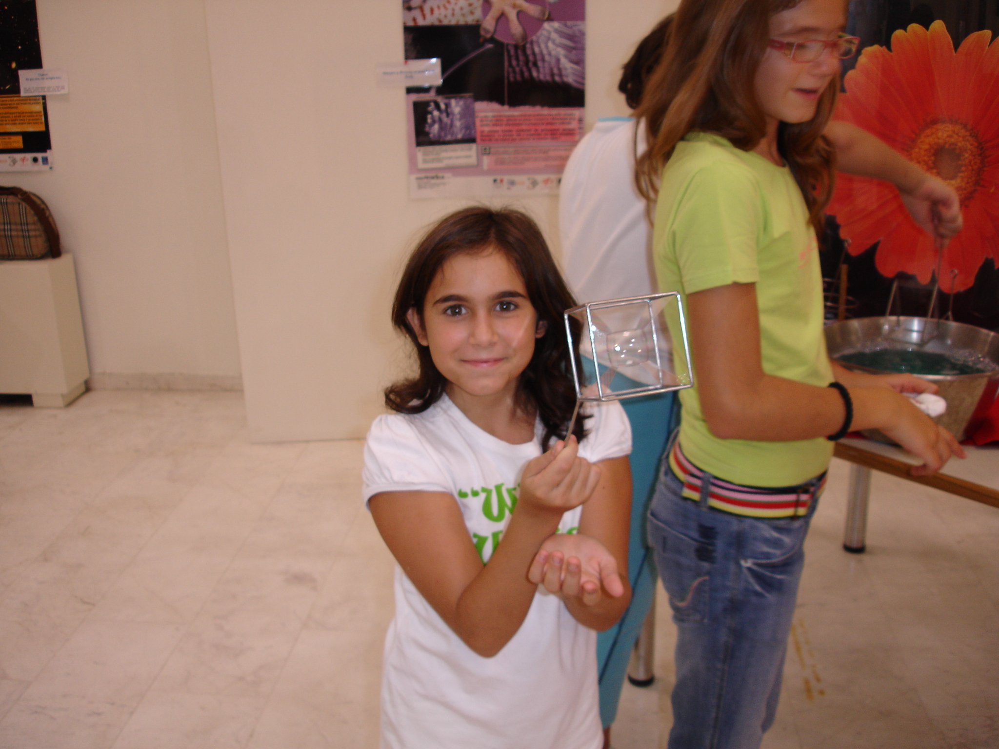

Slide 44
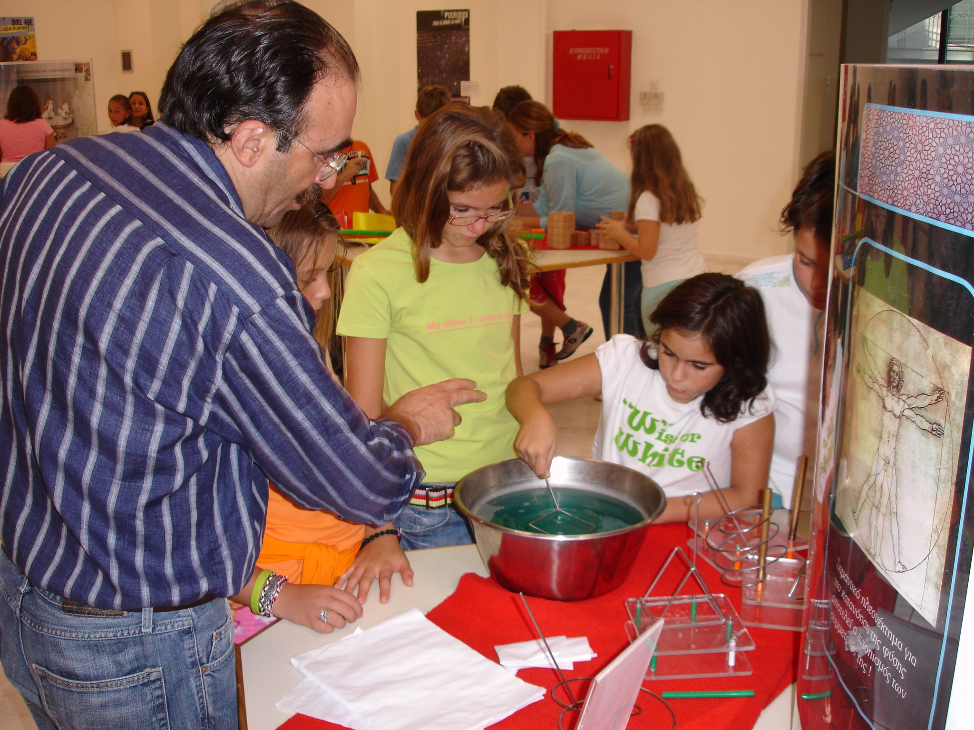

Slide 45
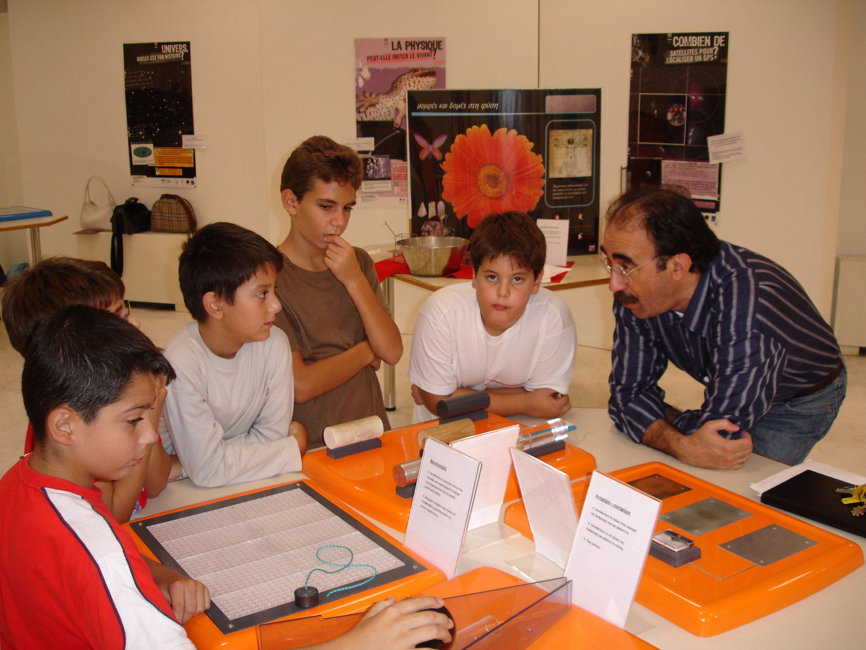

Slide 46
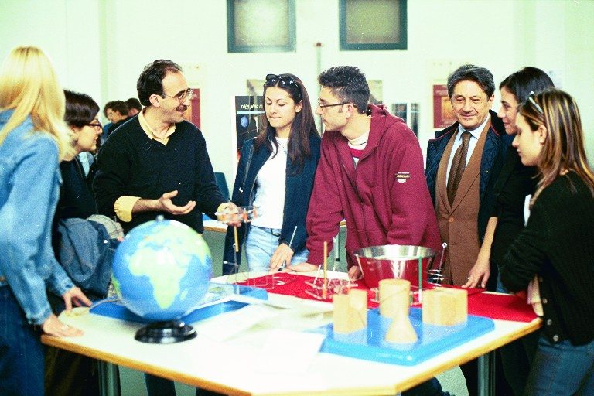

Slide 49
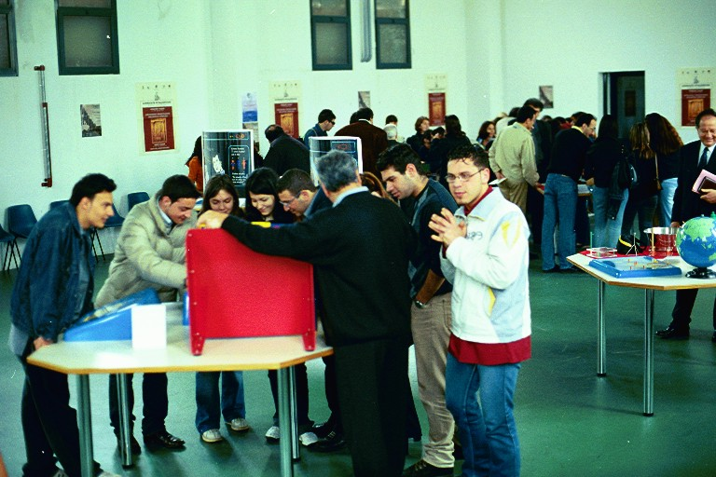

Slide 50
